Slide 1
2019中国国际咖啡展-展后报告
Cafe Show China 2019-After Show Report
主办方: 北京华港展览有限公司
Organize: CIEC Exhibition Co., Ltd

Slide 2
2019中国国际咖啡展-展会综述
Cafe Show China 2019- Exhibition Overview
时间 Period
展览频率 Frequency
- 2019年8月30日-9月1日
- Aug.30- Sept.1, 2019
- 一年一届
- Annually
地点 Venue
- 中国国际展览中心（静安庄）2,3,4馆
- China International Exhibition Center, Hall 2,3,4
展览规模 Scale
- 15,000平方米，380余家企业，30,000余名观众
- 15,000Sqm, 380 Exhibitors, 30,000 Visitors

Slide 3
2019中国国际咖啡展-展品范围
Cafe Show China 2019- Exhibits
- 食品与饮料综合（咖啡与茶、烘焙与冰淇淋、巧克力与甜品、烹饪食材、休闲食品）、 酒店用品及零售餐饮综合、特许加盟与连锁经营、其他周边相关产品、出版物、教育培训、 咨询、服务、活动等。
- Food & Beverage（Coffee & Tea，Bakery & Ice-cream，Chocolate& Dessert, Cooking Ingredients，Leisure Food etc.）, Hospitality, Retail & Catering, Franchising and Other related products, Publications，Education & Training, Consulting, Service and Events etc

Slide 4
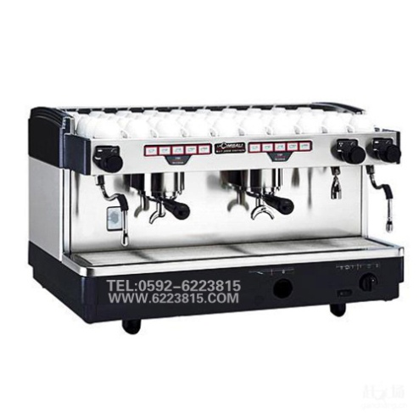
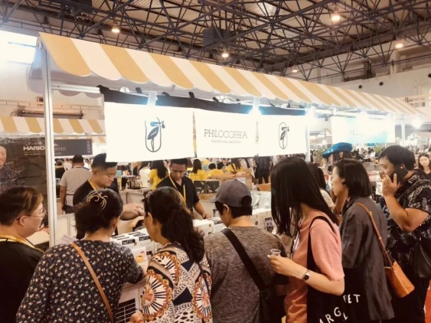
2019中国国际咖啡展-展馆分布
Cafe Show China 2019- Exhibits Catalogue
2号馆 Hall 2
3号馆 Hall 3
4号馆 Hall 4
原辅料馆
Raw Material
设备机械馆
Equipment
国际馆&嘉年华 International & Carnival

Slide 5
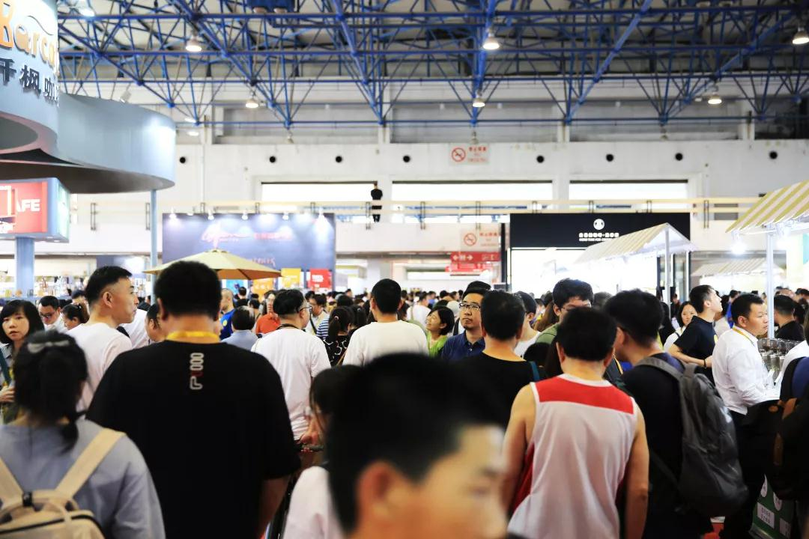
2019中国国际咖啡展-展商数据
Cafe Show China 2019- Data of Exhibitors
展商数量持续增长
Continuous growth in the number of exhibitors
360家
380家
308家

Slide 6
2019中国国际咖啡展-展商满意度
Cafe Show China 2019- Exhibitor Satisfaction
展商对展会到场观众满意高达94%
The satisfaction of visitor is up to 94%
有待提高 to be improved
基本满意 Moderate
很满意 Satisfied
非常满意 Very Satisfied

Slide 7
2019中国国际咖啡展-展商满意度
Cafe Show China 2019- Exhibitor Satisfaction
展商对展会提供的商机满意高达97%
The satisfaction of trade opportunities on the Show up to 97%
有待提高 to be improved
基本满意 Moderate
很满意 Satisfied
非常满意 Very Satisfied

Slide 8
2019中国国际咖啡展-观众满意度
Cafe Show China 2019- Visitor Satisfaction
观众满意高达97%
Visitor satisfaction of the show is up to 97%
有待提高 to be improved
基本满意 Moderate
很满意 Satisfied
非常满意 Very Satisfied

Slide 9
2019中国国际咖啡展-参展品牌国际化
Cafe Show China 2019- Internationalization of participating brands
参展品牌来自 Participating brands come from
美国、法国、德国、印度、新加坡、韩国、萨尔瓦多、 墨西哥、加拿大、日本、也门、萨尔瓦多、意大利、 中国香港、中国台湾等国家和地区
the United States, France, Germany, India, Singapore, South Korea, El Salvador, Mexico, Canada, Japan, Yemen, El Salvador, Italy, Hong Kong, China, Taiwan and other countries and regions

Slide 10
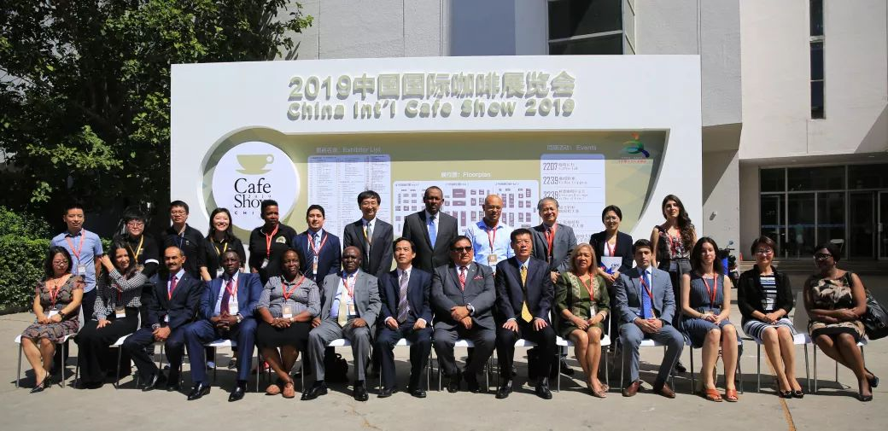
2019中国国际咖啡展-各国使领馆高度关注
high concern by multinational embassies and consulates

Slide 11
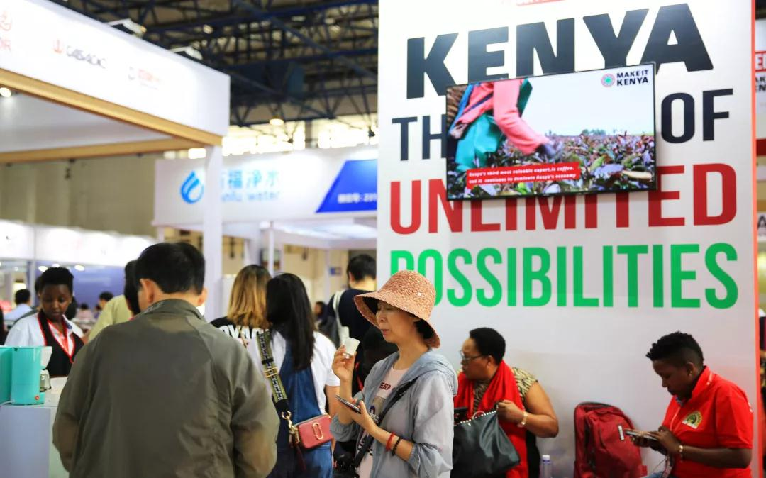
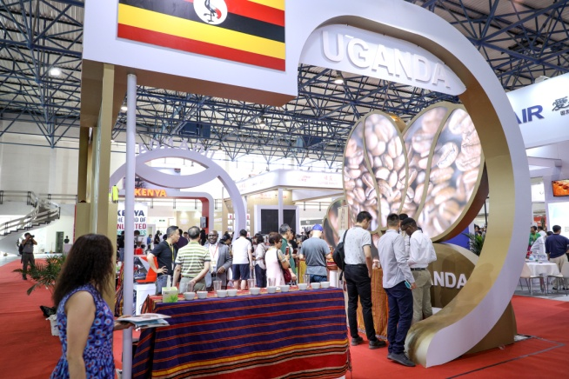
2019中国国际咖啡展-国际展团
Cafe Show China 2019- International Pavilion
肯尼亚展团 Kenya Pavilion
乌干达展团 Uganda Pavilion

Slide 12
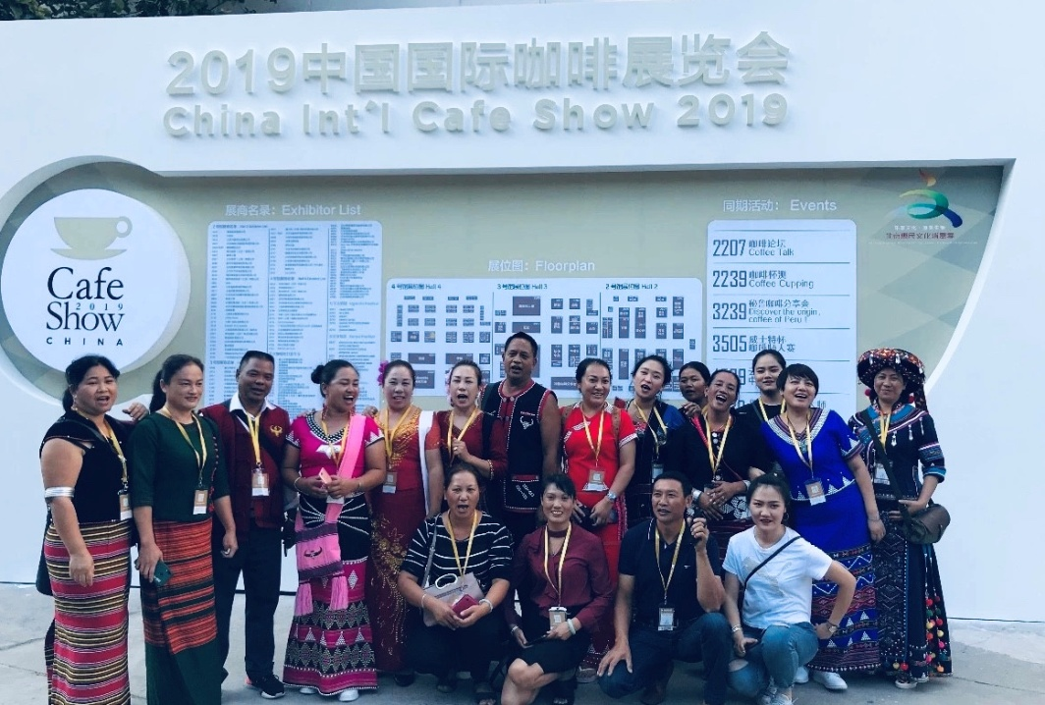
2019中国国际咖啡展-普洱展团
Cafe Show China 2019- Puer Pavilion
来自中国咖啡之都
普洱展团集合了近20家 企业参展，立体呈现国家名品咖啡的生产和制作 过程，充分展现我国云南咖啡的独有魅力。

Slide 13
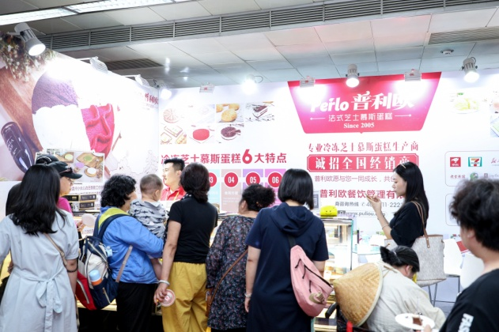
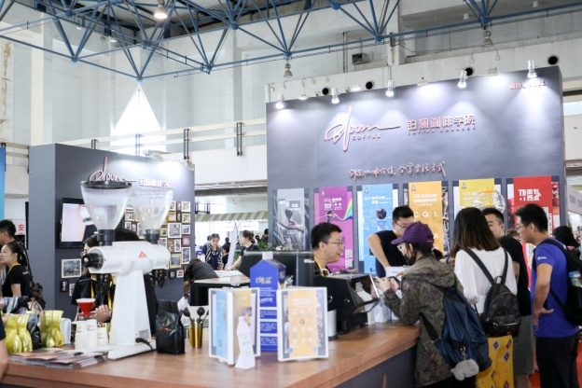
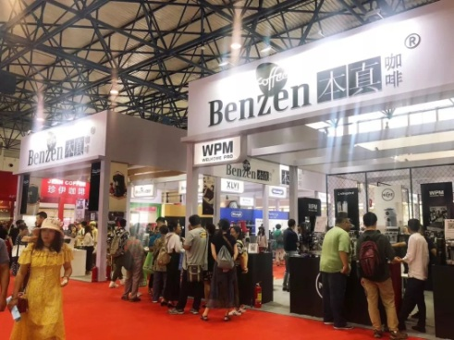
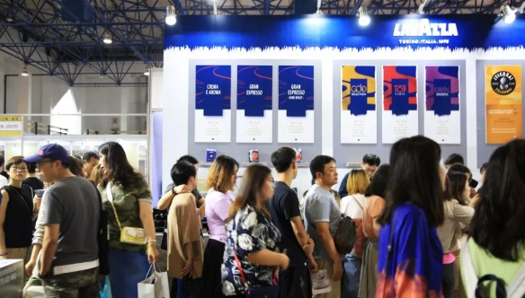
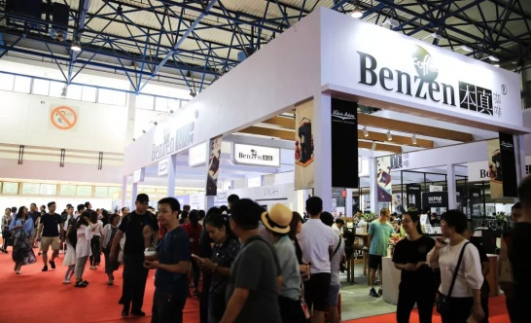
2019中国国际咖啡展-展商风采
Cafe Show China 2019- Exhibitors Display

Slide 14
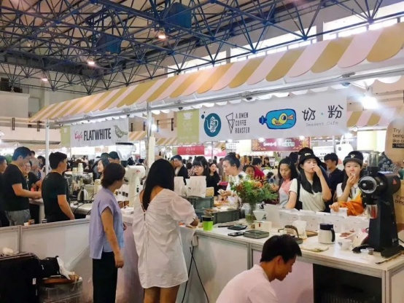
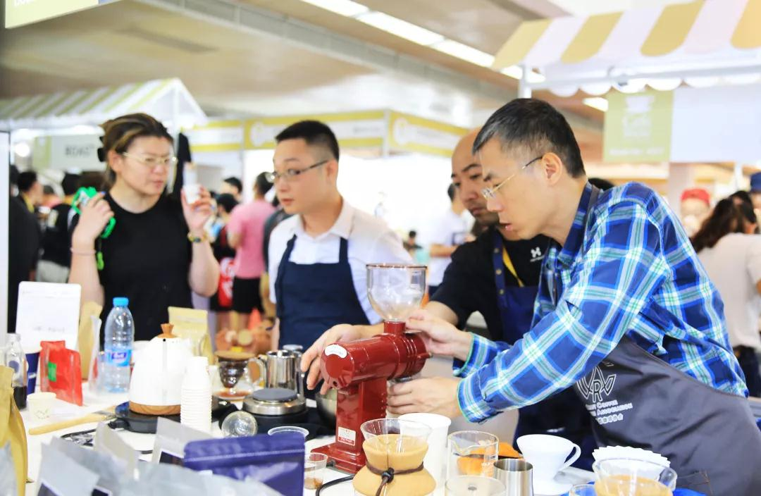
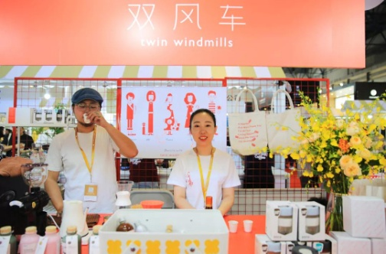
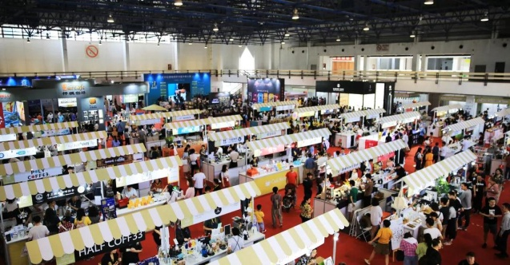
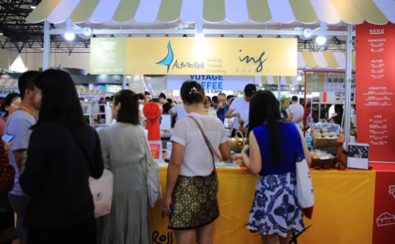
2019中国国际咖啡展-北京咖啡酷饮嘉年华
Cafe Show China 2019- Beijing Coffee & Beverage Carnival

Slide 15
同期活动 精彩纷呈
共举办6项专业活动
黑杯国际咖啡大师竞技赛 Black Cup International Coffee Masters Competition
云南咖啡杯中国冲煮大赛 Yunnan Coffee Cup China Brewing Competition
威士特杯咖啡师大赛 Weishite Cup Barista Competition
秘鲁咖啡分享会 Discover the Origin, Coffee of Peru
咖啡论坛 Coffee Talk
咖啡杯测 Coffee Cupping

Slide 16
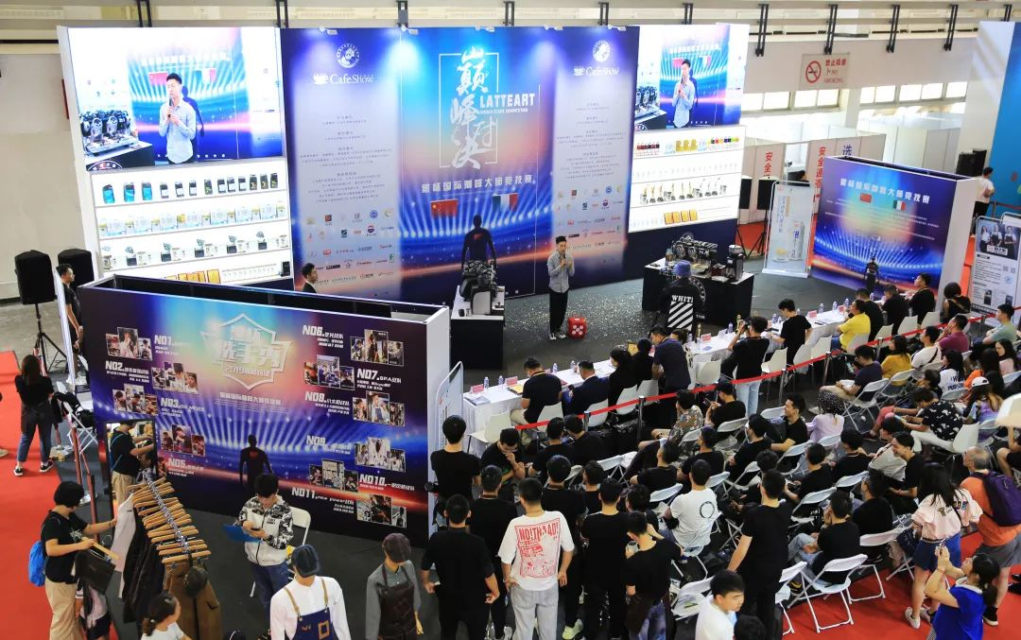
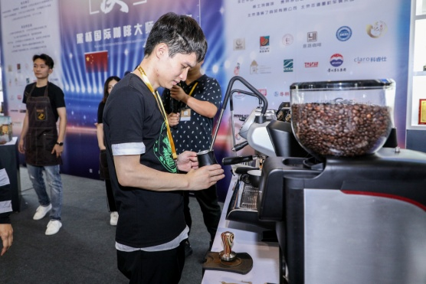
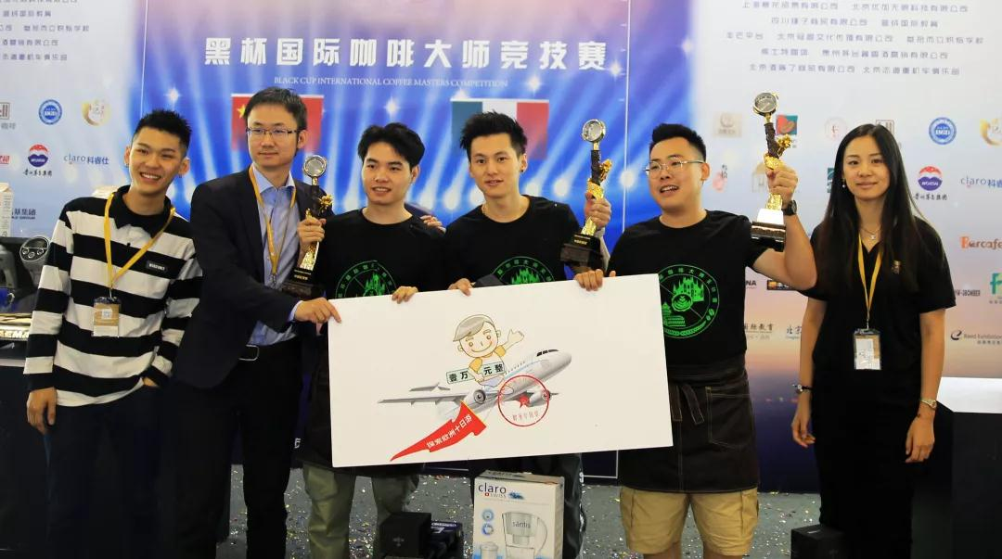
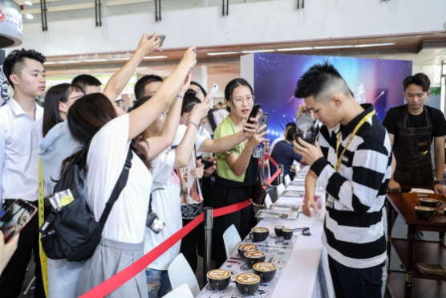
黑杯国际咖啡大师竞技赛
Black Cup International Coffee Masters Competition
照片位
照片位
照片位
照片位

Slide 17
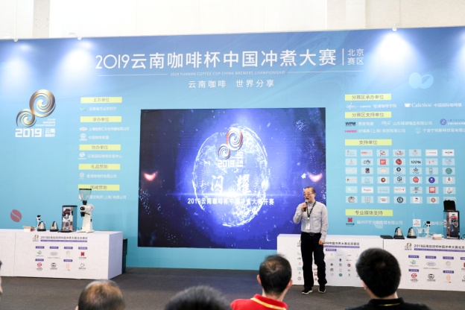
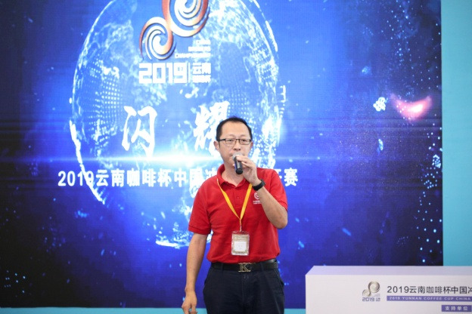
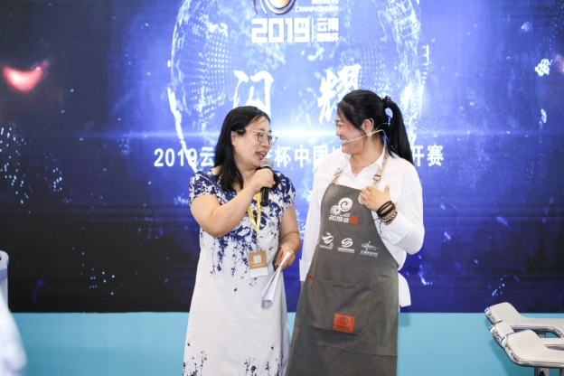
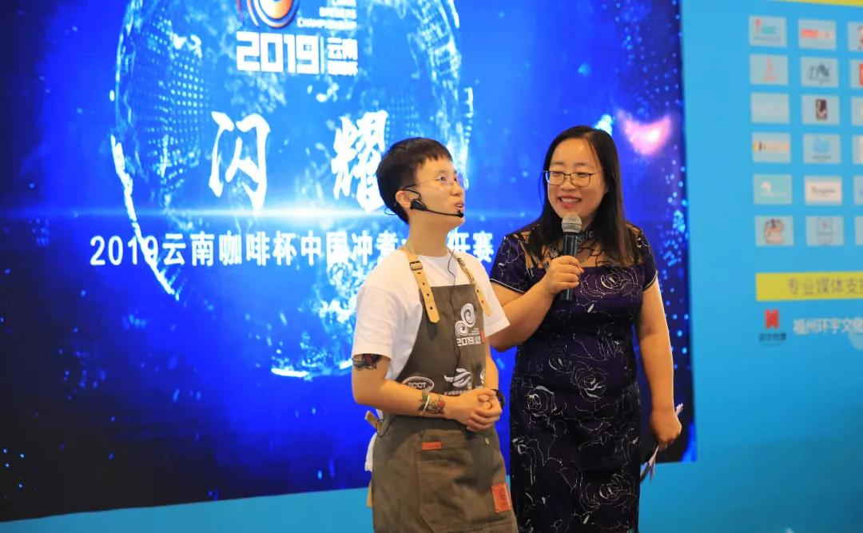
云南咖啡杯中国冲煮大赛
Yunnan Coffee Cup China Brewing Competition

Slide 18
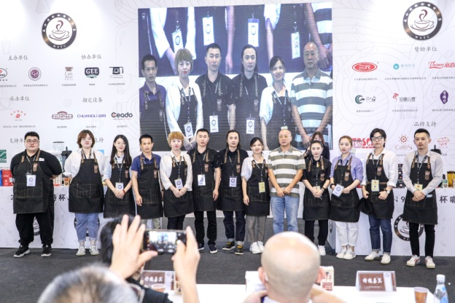
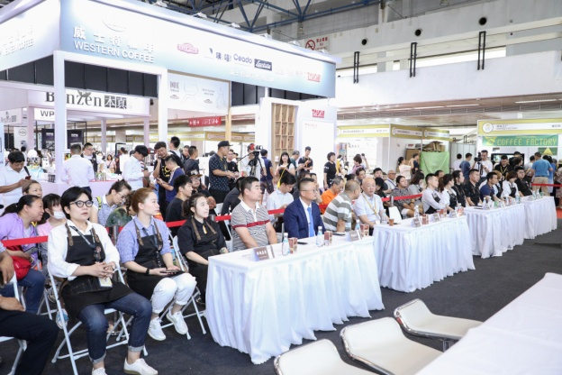
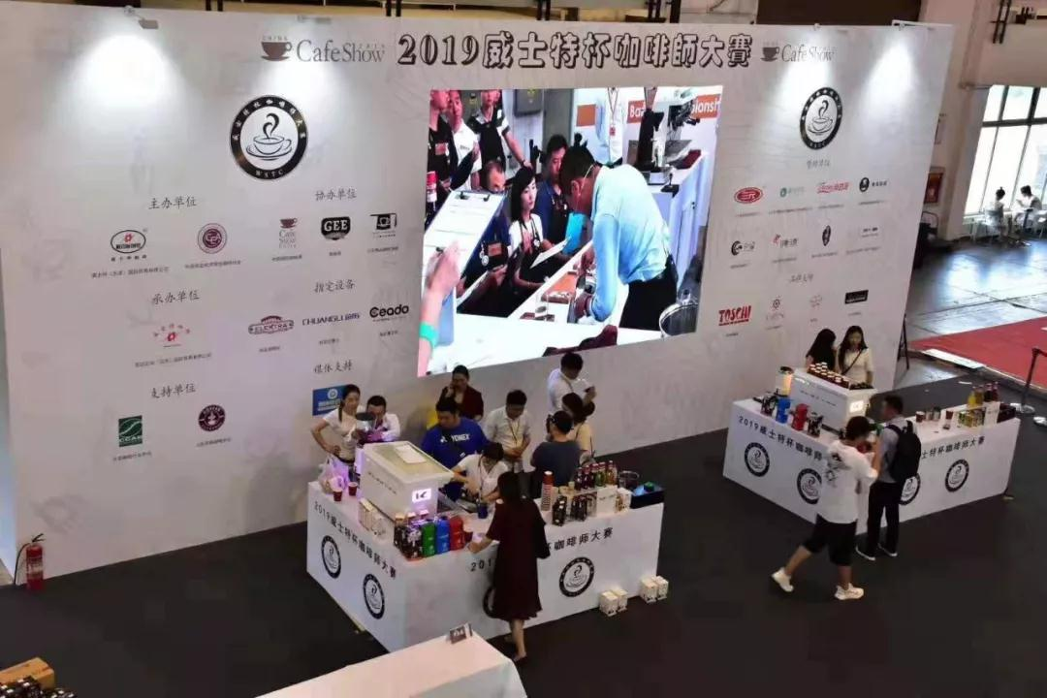
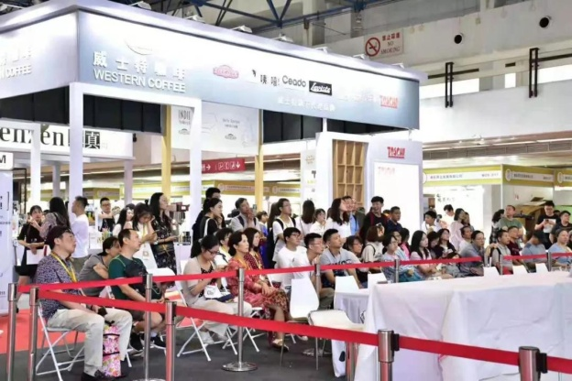
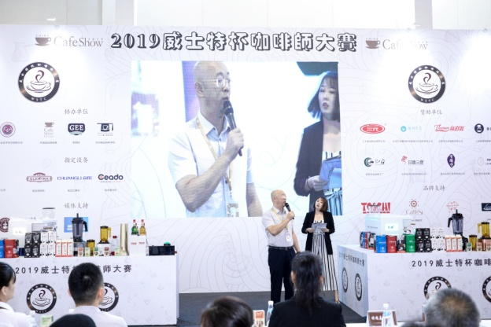
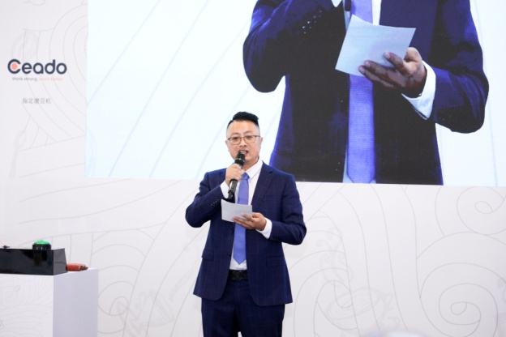
威士特杯咖啡师大赛
Weishite Cup Barista Competition

Slide 19
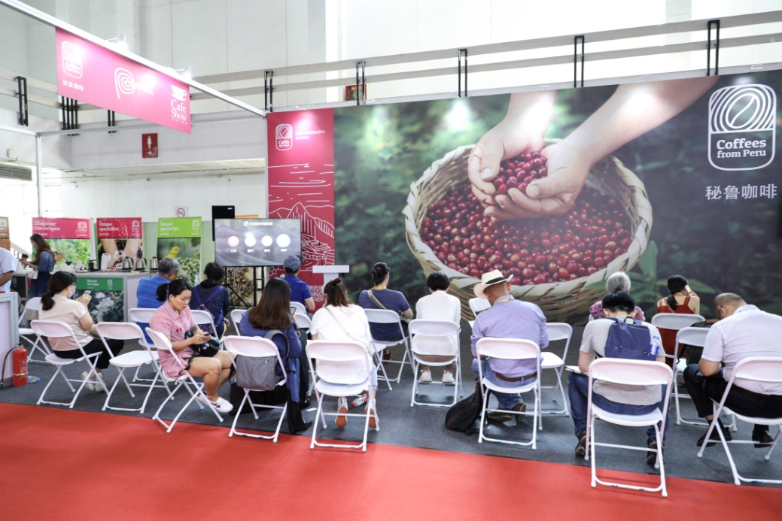
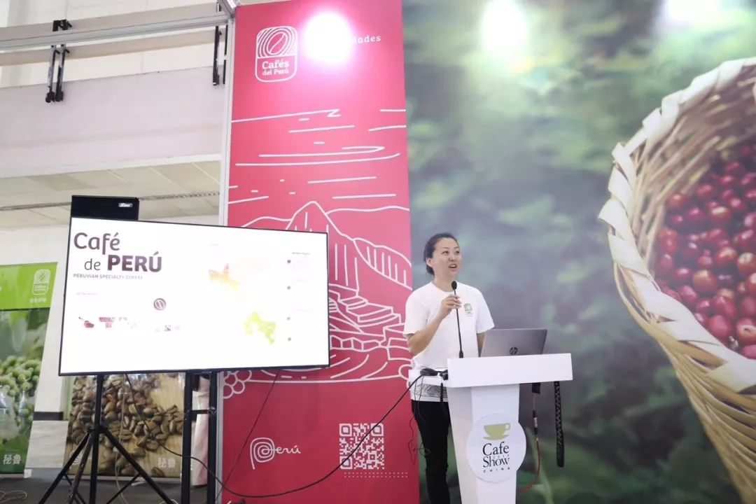
秘鲁咖啡分享会
Discover the Origin, Coffee of Peru

Slide 20
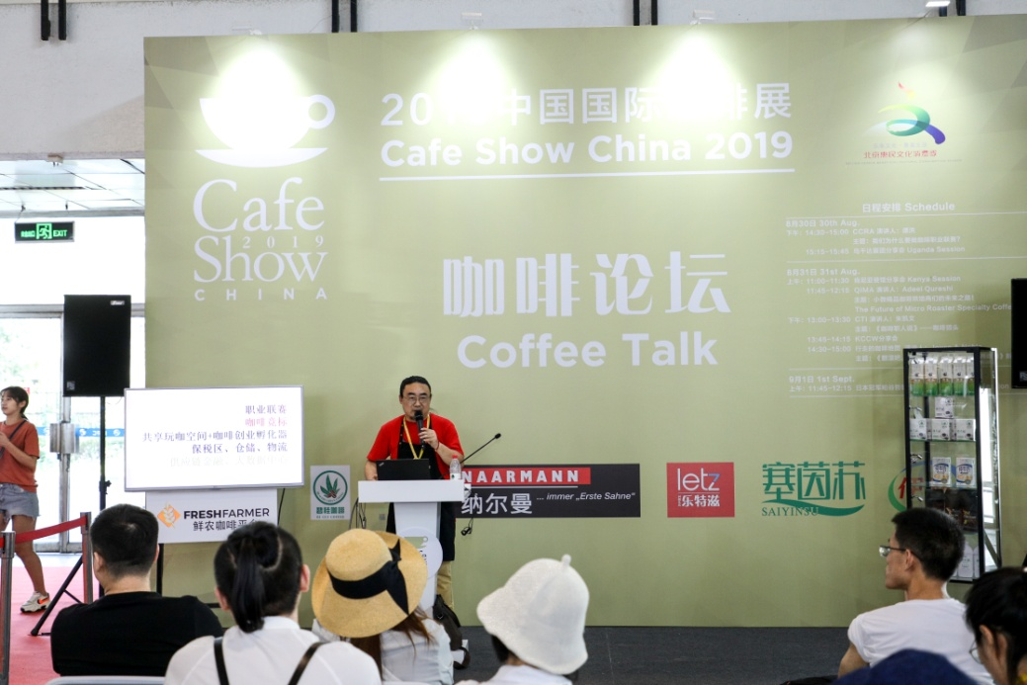
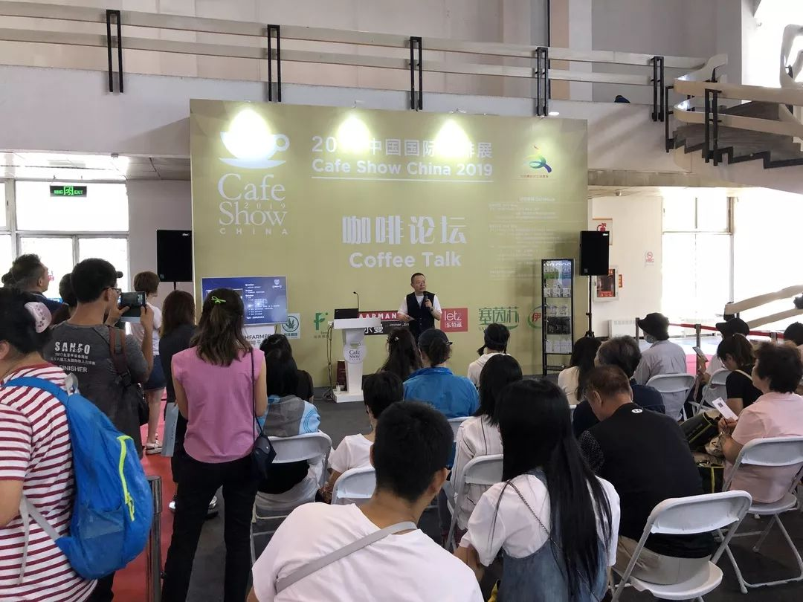
咖啡论坛
Coffee Talk

Slide 21
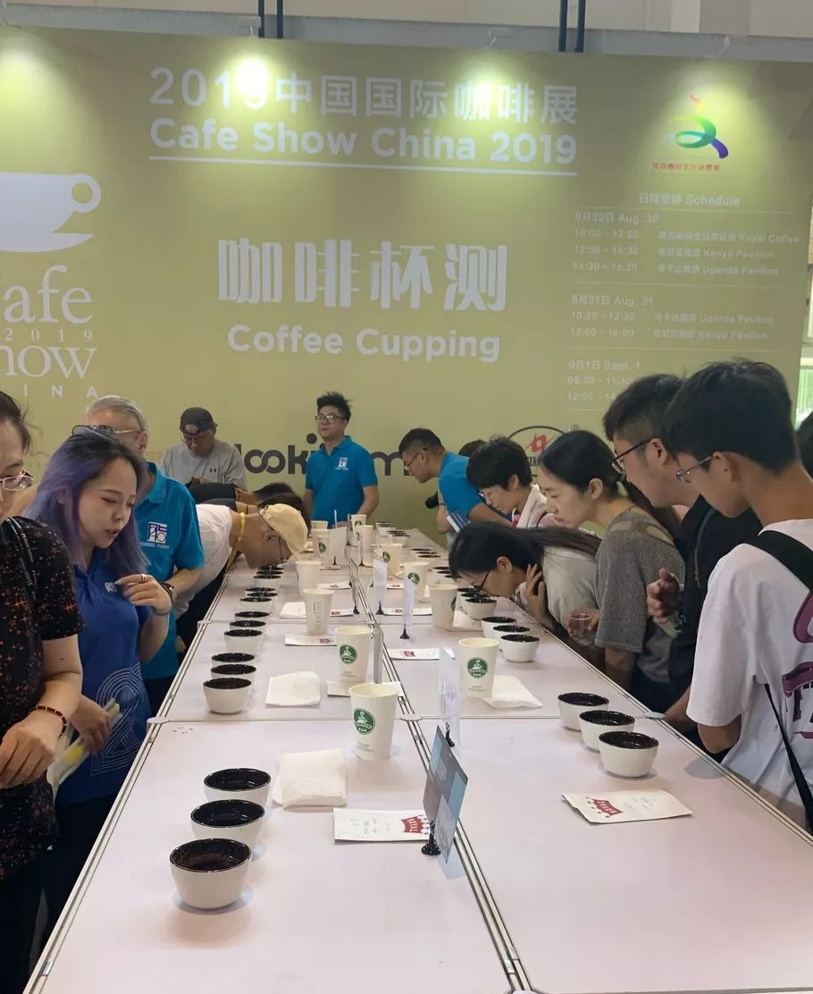
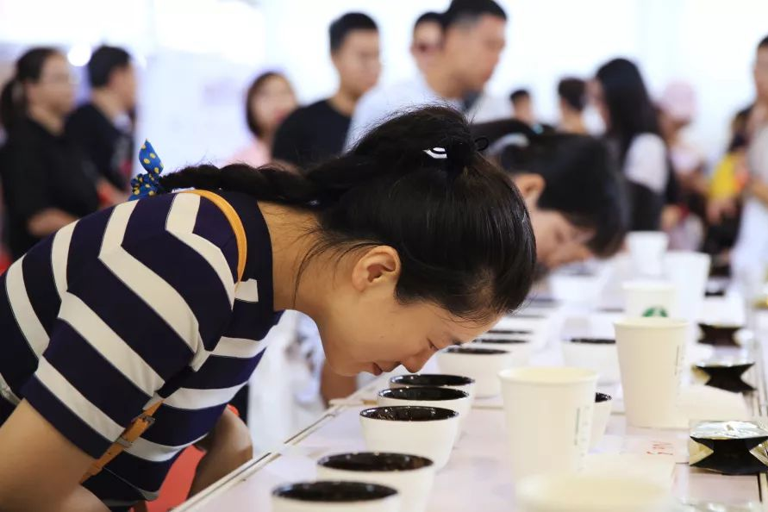
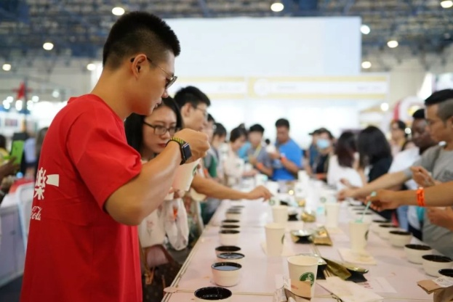
咖啡杯测
Coffee Cupping

Slide 22
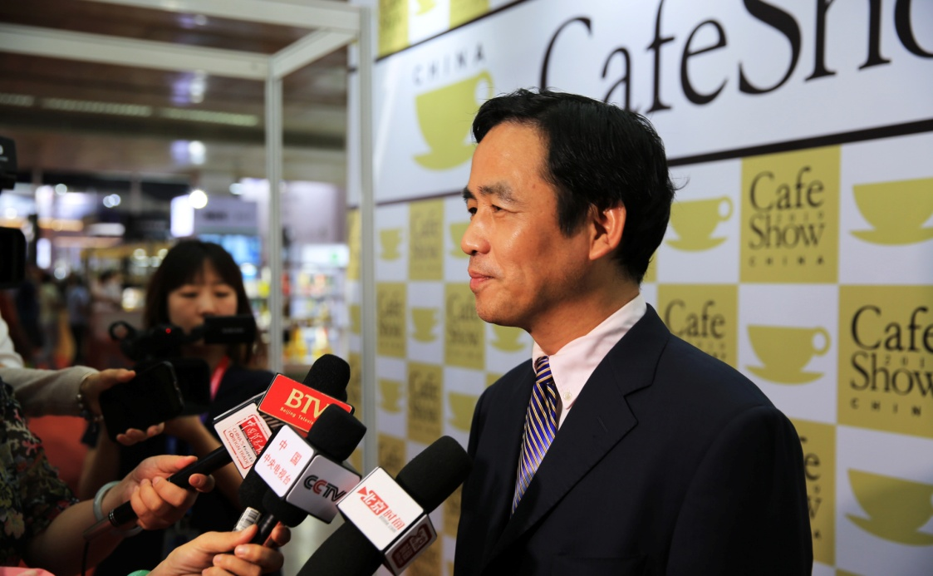
2019中国国际咖啡展-媒体高度关注
Cafe Show China 2019- the focus of news media
中央电视台 CCTV
北京电视台 BTV
北京时间 Beijing Time
中国贸易报China Trade News

Slide 23
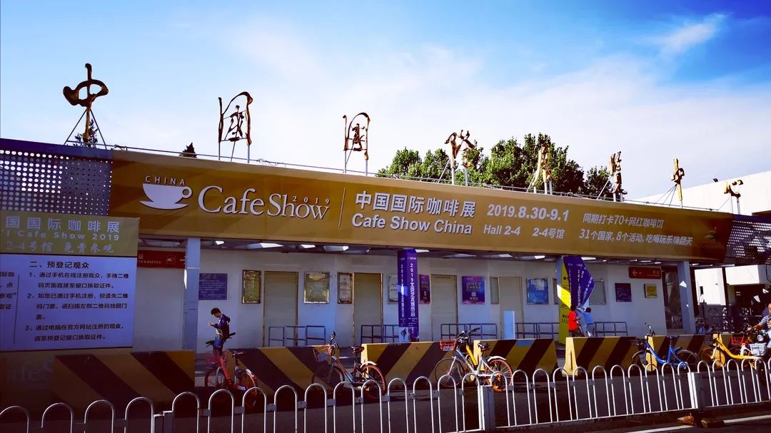
2019中国国际咖啡展- 结束语
Cafe Show China 2019- Concluding Remarks
※ 立足北京，辐射全球
Base on Beijing, Aim at World
※规模大，国际程度高、影响力广
Great scale, International, Significant influence
※为展商和观众搭建优质沟通平台
High quality communication platform for
Exhibitors and visitors
期待与您相约2020中国国际咖啡展
Welcom to join Cafe Show China 2020

Slide 24
主办联系方式 Contact the Organizer
2020中国国际咖啡展
北京华港展览有限公司 CIEC Exhibition Co., Ltd
辛 鑫 Ms. Angelina XIN 高 丹 Ms. Rachee GAO,
高 冠 Ms. Guan GAO 刘 琳 Ms. Lin LIU,
李贺菲 Ms. Sally Lee
Tel: +86-10-8460 0816/0716/0718/0706/0826
E-mail: xinxin@ciec.com.cn gaodan@ciec.com.cn
gaoguan@ciec.com.cn liulin@ciec.com.cn
lihefei@ciec.com.cn
Cafe Show China 2020
9月4-6日 Sept. 4-6
http://www.cafeshow.cn/

